Slide 1
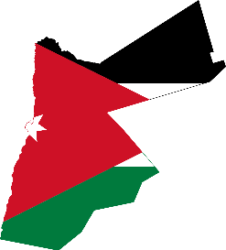
أركان الدولة
أولا: مفهوم الدولة وأركانها
ثانيا: وظائف الدولة
ثالثا: أقسام السلطة

Slide 2
الدولة ومكوناتها
يتكون العالم من دول عدة، ووطننا الأردن إحدى هذه الدول التي تقع قارة آسيا.
وتتألف الدولة من ثلاث عناصر:
عدد؟
السلطة
الشعب
الدولة
الأرض

Slide 3
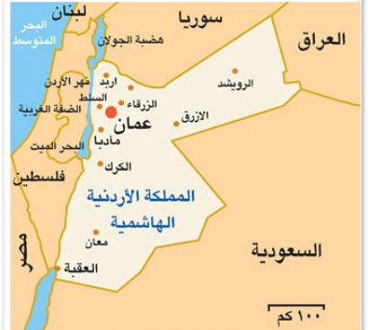
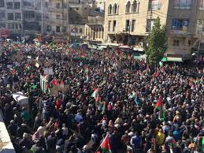
مكونات الدولة
عدد ؟
الأرض: تقوم الدولة على أرض یعیش علیھا الشعب،
ولهذه الأرض حدود واضحة تفصل بينها وبين الدول المجاورة.
الشعب: يعد الشعب من أھم عناصر مكونات الدولة،
بغض النظر عن عددھم، ويخضع جميع أفراد الشعب
لقوانين الدولة وتجمعهم عادات وتقاليد مشتركة.

Slide 4
مكونات الدولة
عرف؟
السُلطة: هي الجهة التي تتولى :
- تسيير شؤون المواطنين، وتعمل على رعاية مصالحهم،
- توفر الخدمات اللازمة لهم،
تضع القوانين التي يلتزم بها مواطنو الدولة كافة.
تقسم السلطة داخل الدولة إلى ثلاثة أقسام ھي:
السلطة
التنفیذیة
القضائية
التشريعية

Slide 5

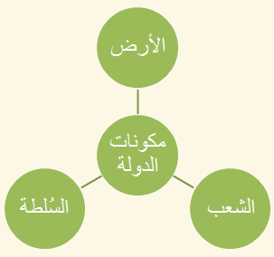
مفهوم الدولة
الدولة: هي مجموعة من الأفراد (الشعب) يعيشون معاً على مساحةٍ من الأرض، وتُنظم أمورهم سلطة حاكمة.

Slide 6
القيادة في وطني
في دولتنا قيادة حكيمة محبة لشعبها فجلالة الملك عبد الله الثاني هو قائدنا.
علاقة الأردن مع دول الجوار والعالم:
يتمتع الأردن باحترام عالمي
ويساهم الأردن في نشر السلام وفي حل الخلافات بين الدول
يجب علينا ان نحترم القانون والنظام ونقوم بواجباتنا تجاه دولتنا

